Slide 1
Calidad de los datos
Programa de entrenamiento en epidemiología de campo
Dirección de Vigilancia y Análisis del Riesgo en Salud Pública

Slide 2
Objetivos de aprendizaje
Identificar problemas de calidad de los datos que pueden afectar la información de vigilancia en salud pública
Describir algunas consecuencias de la mala calidad de datos
Reconocer los pasos que se pueden tomar para promover la buena calidad de los datos

Slide 3
¿Qué es la calidad del dato?
El nivel de precisión e integridad de la información en un conjunto de datos
¿Los datos reflejan con precisión la realidad, de modo que sirvan para el propósito previsto?
Es mas probable que los datos de alta calidad conduzcan a una mejor toma de decisiones y planificación
Notes:
Revisemsos la definición de calidad del dato
Se define como el nivel de precisión e integridad de la información en un conjunto de datos.
Podríamos preguntarnos
¿Los datos reflejan con precisión la realidad, de modo que los datos sirven para el propósito previsto?
Es mas probable que los datos de alta calidad conduzcan a una mejor toma de decisiones y planificación

Slide 4

¿Por qué es importante la calidad de datos?
No identificar casos o eventos que tienen importancia para la salud pública.
Análisis inadecuado del comportamiento de los eventos
Las partes interesadas son informadas de manera incorrecta y tardíamente
Pérdida de confianza, apoyo y financiamiento
Toma de decisiones incorrectas
Oportunidades no aprovechadas de identificar fortalezas o carencias en las actividades del programa
Uso inadecuado de recursos al tener que dedicarlos a corregir los errores
Informes/
Recopilación de datos
Evaluación
¡Acción!
Análisis e
Interpretación
Comunicación de la información
Fuente: Grupo Sivigila, INS
Notes:
Veamos si estamos de acuerdo en relación con la importancia de la información de calidad. Aquí tenemos nuestro ciclo de vigilancia. Si ustedes tienen información de mala calidad, ¿qué paso se vería afectado por esto?
Permita un intercambio de ideas y resuma:
A la larga todos los pasos del ciclo se ven afectados por la mala calidad de la información.
¿Y cuál es el impacto de la mala calidad de la información? Permita un breve intercambio de ideas.
Impactos:
Se dejan de identificar casos o eventos que tienen importancia para la salud pública, lo que trae consigo más casos
Se desperdician recursos adicionales del programa al tener que dedicarlos a corregir los errores
Las partes interesadas son informadas tarde y mal
Puede llevar a la pérdida de confianza, apoyo y financiamiento
Oportunidades no aprovechadas de identificar fortalezas o carencias en las actividades del programa
Puede llevar a decisiones incorrectas que podrían ocasionar la pérdida de vidas

Slide 5
Ejemplos de problemas en la calidad de datos
Registros individuales
Datos perdidos
Datos incorrectos
Datos ilegibles
Sistema de información
Retraso en el reporte
Registros faltantes
Registros duplicados

Slide 6
Tipo de errores comunes en el registro de los datos
CÓMO?
Tipo de error | Descripción | Ejemplo
Transposición | Intercambio de los datos causado por error de digitación | Ingresar “39” como “93”
Copiado | Copiar el dato incorrecto | Cero “0” ingresado como letra “O”
Codificación | Uso de código incorrecto | “1” (SI) codificado como “2”(NO)

Slide 7
Tipo de errores comunes en el registro de los datos
CÓMO?
Tipo de error | Descripción | Ejemplo
Consistencia | Dos o mas respuestas contradictorias | Fecha de salida es anterior a la fecha de ingreso
Intervalo | El dato esta por fuera del intervalo de valores probables o posibles | Las opciones son de 1 a 5, pero se ingresó 7.

Slide 8
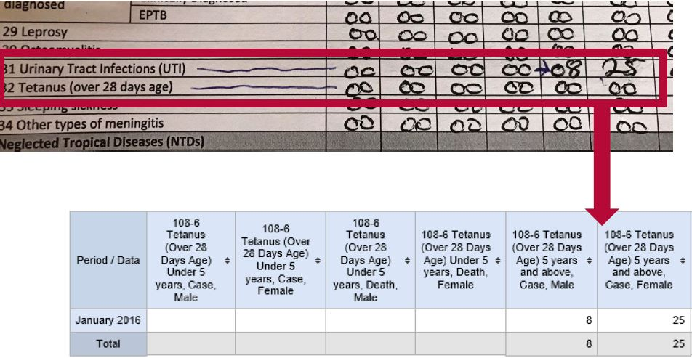
¿Es un brote o no?
CÓMO?
Tetanus
Male | Female
8 | 25
Casey RM. Review of Tetanus Surveillance in <Country X>, 2017. EIS TMS, 13 Feb 2018.

Slide 9
Causas de la mala calidad de datos
CÓMO?
CÓMO?
Durante la recolección de datos
Formularios mal diligenciados
Información suministrada incompleta (paciente)
Información faltante en los registros
Recolección tardía
Notificación tardía
Barreras de lenguaje
Durante la entrada, gestión y análisis de datos
Errores de transcripción
Errores de cálculo
Errores de manejo de datos (datos perdidos, archivos perdidos, archivos incorrectos)
Notes:
También, hay ítems relacionados con el proceso de notificación del paciente que padece uno de los eventos bajo vigilancia.

Slide 10
Impacto de la mala calidad de los datos de vigilancia
Distorsión del comportamiento/aparición de la enfermedad
No detección de eventos de interés en salud pública
Brotes perdidos o no detectados
Reducción en los recursos asignados o mal dirigidos
Seguimiento y evaluación inadecuada de la eficiencia de los programas

Slide 11
Pasos para mejorar la calidad de los datos
Uso estandarizado de protocolos, procedimientos y registros
Realizar entrenamiento en proceso de vigilancia (detección, recolección, análisis, interpretación de los datos)
Realizar auditorias de manera periódica a la calidad del dato
Realimentación permanente a los actores del sistema

Slide 12
Usar la realimentación para mejorar la calidad de los datos
Meta = 92%

Slide 13
Como realizar una realimentación constructiva
Comience y termine la conversación señalando lo que está funcionando bien
Explique los datos / sea fáctico
Realice preguntas para comprender mejor el problema
Pregúntele a la persona qué preguntas puede tener para usted.
Asegúrele que el objetivo en común es encontrar la solución adecuada.
Exprese la disponibilidad de guiar y ayudar incluso después de que termine la conversación

Slide 14
¡La realimentación funciona!
Nueva meta = 95%

Slide 15
Resumen
La calidad de los datos afecta todo el sistema de vigilancia
Muchos tipos de errores pueden afectar la calidad de datos.
Usted puede implementar medidas para garantizar la recolección, la consolidación y el almacenamiento de datos de calidad.
¡La realimentación funciona!

Slide 16


